Slide 1


ALGORITMOS
BASADOS EN
ÁRBOLES DE
DECISIÓN
Y EN DATOS
DEL SABER 11

Slide 2




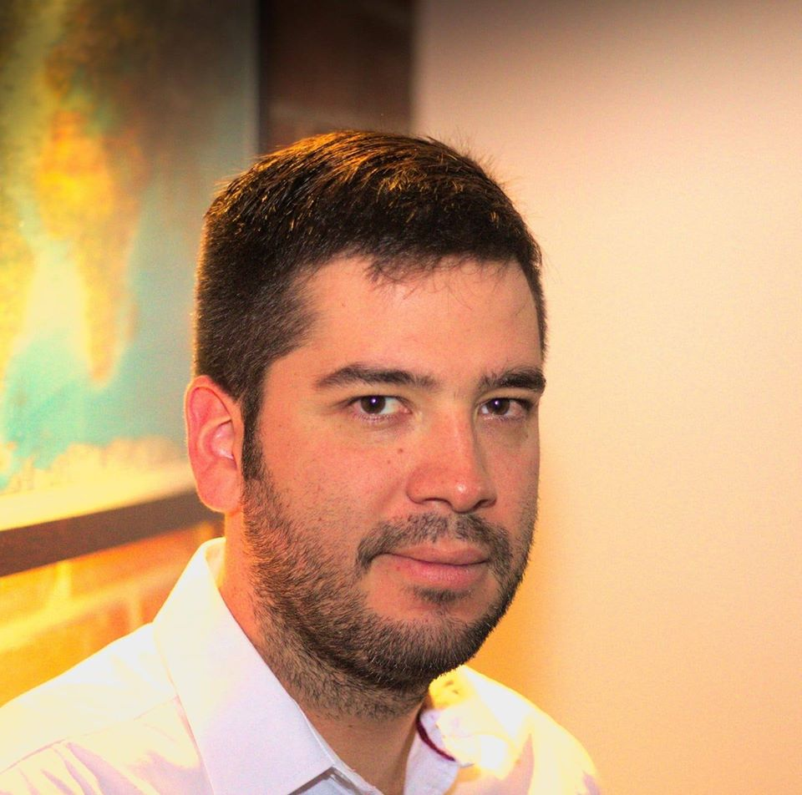

Presentación del Equipo
Miguel Ángel Martínez Flórez
Pablo Maya Villegas
Miguel Correa
Mauricio
Toro
https://github.com/pmayavi/ST0245-002/tree/master/proyecto

Slide 3
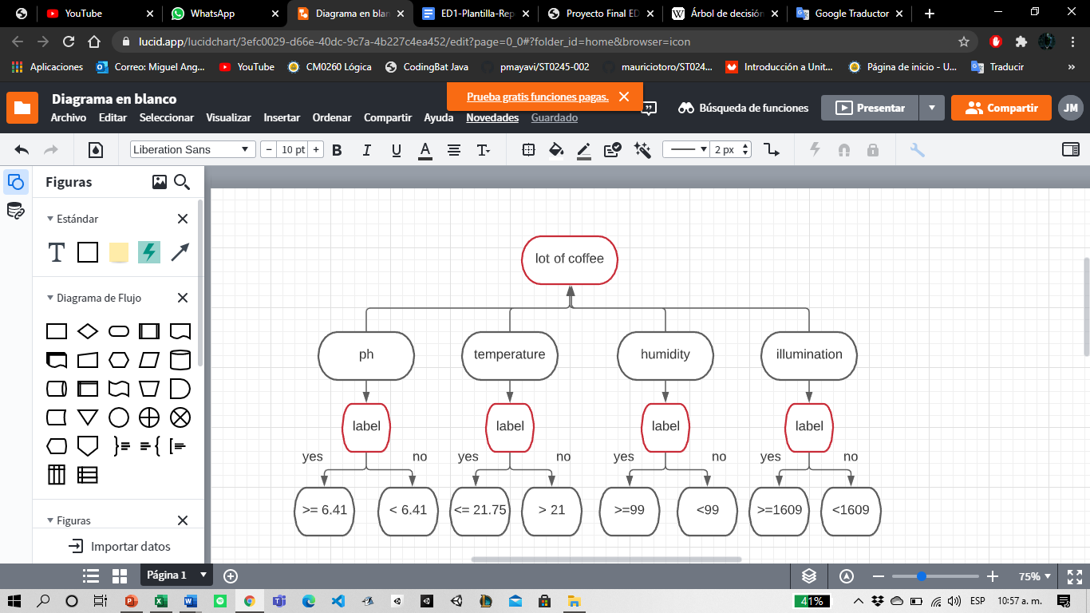
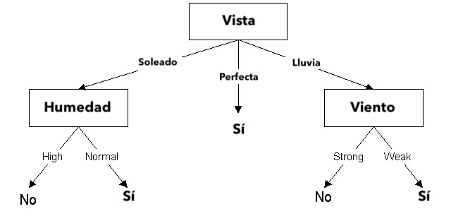
Diseño del Algoritmo
As we know, the main function of the tree is to decide if any of the variables taken into account that are fundamental for the root, such as temperature, hp, humidity, etc. contain “label”, that is to say that there is presence of rust and according to the standards of each variable it is indicated whether or not it has a label. (we decided to use the decision tree id3)

Slide 4
División de un nodo
soil
moisture
Gini:
0.39
Gini:
0.49
Gini:
0.39
<= 67.64 >=
Gini:
0.49
Gini:
0.49
Gini:
0.48
#: 304
Gini:
0.0
#: 68
Testing in all or some values we check in what interval the weighted gini values is the smallest
Here we can confirm that when moisture is higher than 67 then its guaranteed that the plant doesn’t have the roya disease and we can separate the tree

Slide 5

Complejidad del Algoritmo
 | Complejidad en tiempo | Complejidad en memoria
Entrenamiento del modelo | O(N²*M*2^{M}) | O(N*M*2^{M})
Validación del modelo | O(N*M) | O(1)
Complejidad en tiempo y memoria del algoritmo (En este semestre, una opción puede ser CART, ID3, C4.5, elijan uno). (Por favor, expliquen qué es N y qué es M en este problem. ¡POR FAVOR, HÁGANLO!)

Slide 6
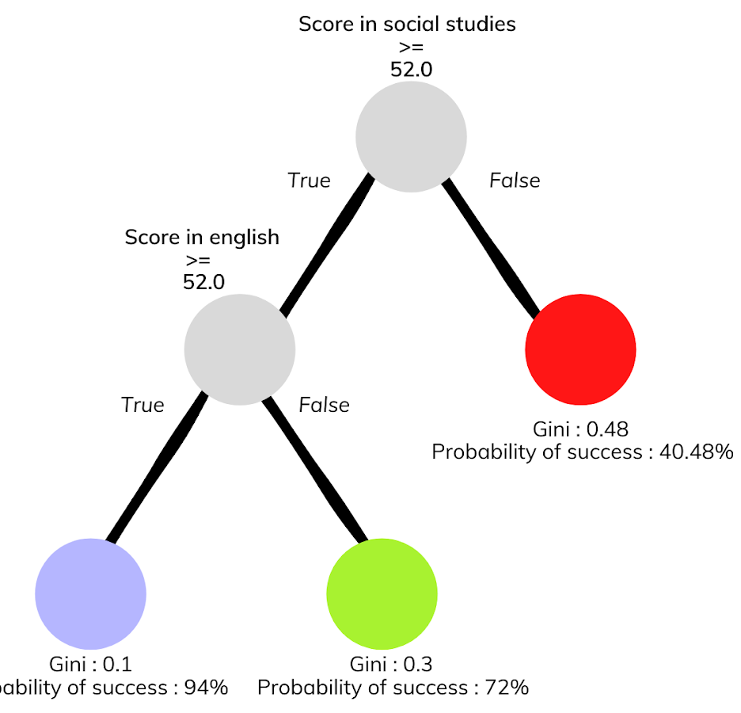



Modelo de Árbol de Decisión
Características Más Relevantes
Ciencias Sociales
Inglés
Género
Un árbol de decisión para predecir el resultado del Saber Pro usando los resultados del Saber 11. Violeta representa nodos con alta probabilidad de éxito; verde media probabilidad; y rojo baja probabilidad.

Slide 7
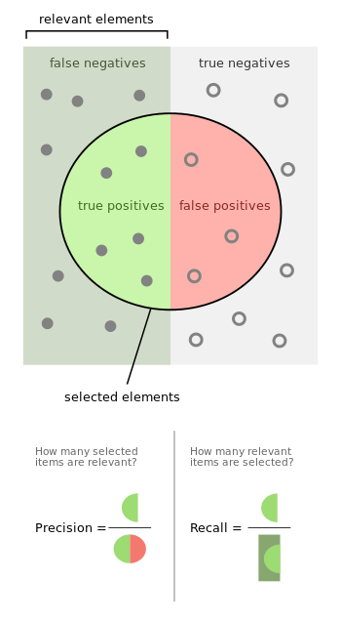
Métricas de Evaluación
Expliquen la exactitud tambien…. De la misma manera

Slide 8

Métricas de Evaluación
 | Conjunto de entrenamiento | Conjunto de validación
Exactitud | 0.8 | 0.62
Precisión | 0.6 | 0.55
Sensibilidad | 0.76 | 0.61
Métricas de evaluación obtenidas con el conjunto de datos de entrenamiento de 135,000 estudiantes y el conjunto de datos de validación de 45,000 estudiantes.

Slide 9


Consumo de tiempo y memoria
Consumo de tiempo
Consumo de memoria

Slide 10
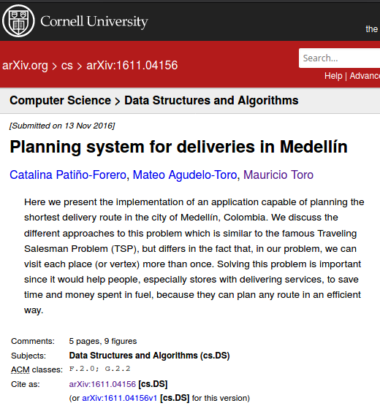
Reporte Aceptado en arXiv
C. Patiño-Forero, M. Agudelo-Toro, and M. Toro. Planning system for deliveries in Medellín. ArXiv e-prints, Nov. 2016. Available at: https://arxiv.org/abs/1611.04156

Slide 11
¡GRACIAS POR ESCUCHARNOS!

